Slide 1

Barchecker App Testphase

Slide 2
Ablauf
Beginn | Ende | Phase | To Do
04. Dez | 13. Dez | Planung & Vorbereitung | Ankündigung vorbereiten über Pool & FB, Anmeldungsabwicklung, Mixpanel hinzufügen
14. Dez | 18. Dez | Anmeldezeitraum | Betreuung, User anlegen/Mail, Feedback einbinden
14. Dez | 12. Jan | Testphase | Betreuung
12. Jan | 19. Jan | Interviews | Vorbereitung auf Basis der Feedbacks
12. Jan | 26. Jan | Auswertung von Feedback, Interviews, Tracking -> Fazit | Übersichtsdokumente erstellen & nächste Schritte planen

Slide 3
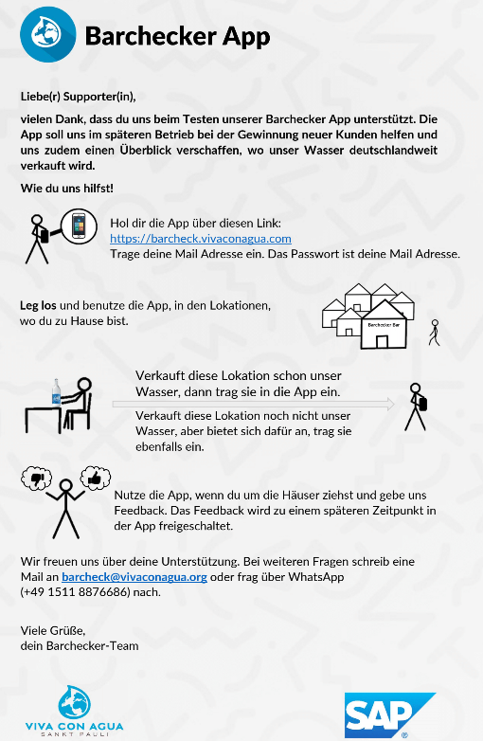

Durchführung

Slide 4
Durchführung
Supporter werden über den Pool / FB angeworben
Tester von VcA über Ansgar ausgesucht
Kommunikation mit den Supportern hauptsächlich über WhatsApp persönlich oder über WA-Gruppe
Fragen werden per Mail oder WhatsApp beantwortet

Slide 5
Auswertung über:
Mixpanel → Tracking Programm, das erfasst, wann welche Funktionen wie oft benutzt wurden
Feedbackbogen – Link:
https://docs.google.com/forms/d/162PTBVQM3qYQnrxdupOtN36e2BenopwMnLMXA6SfXhE/edit
Persönliche Interwies auf Basis der Feedbackbögen

Slide 6
Auswertung
→ Mitte Januar hier einfügen

Slide 7
Thank you.
Contact information:
F name L name
Title
Address
Phone number
Partner logo

